Slide 1
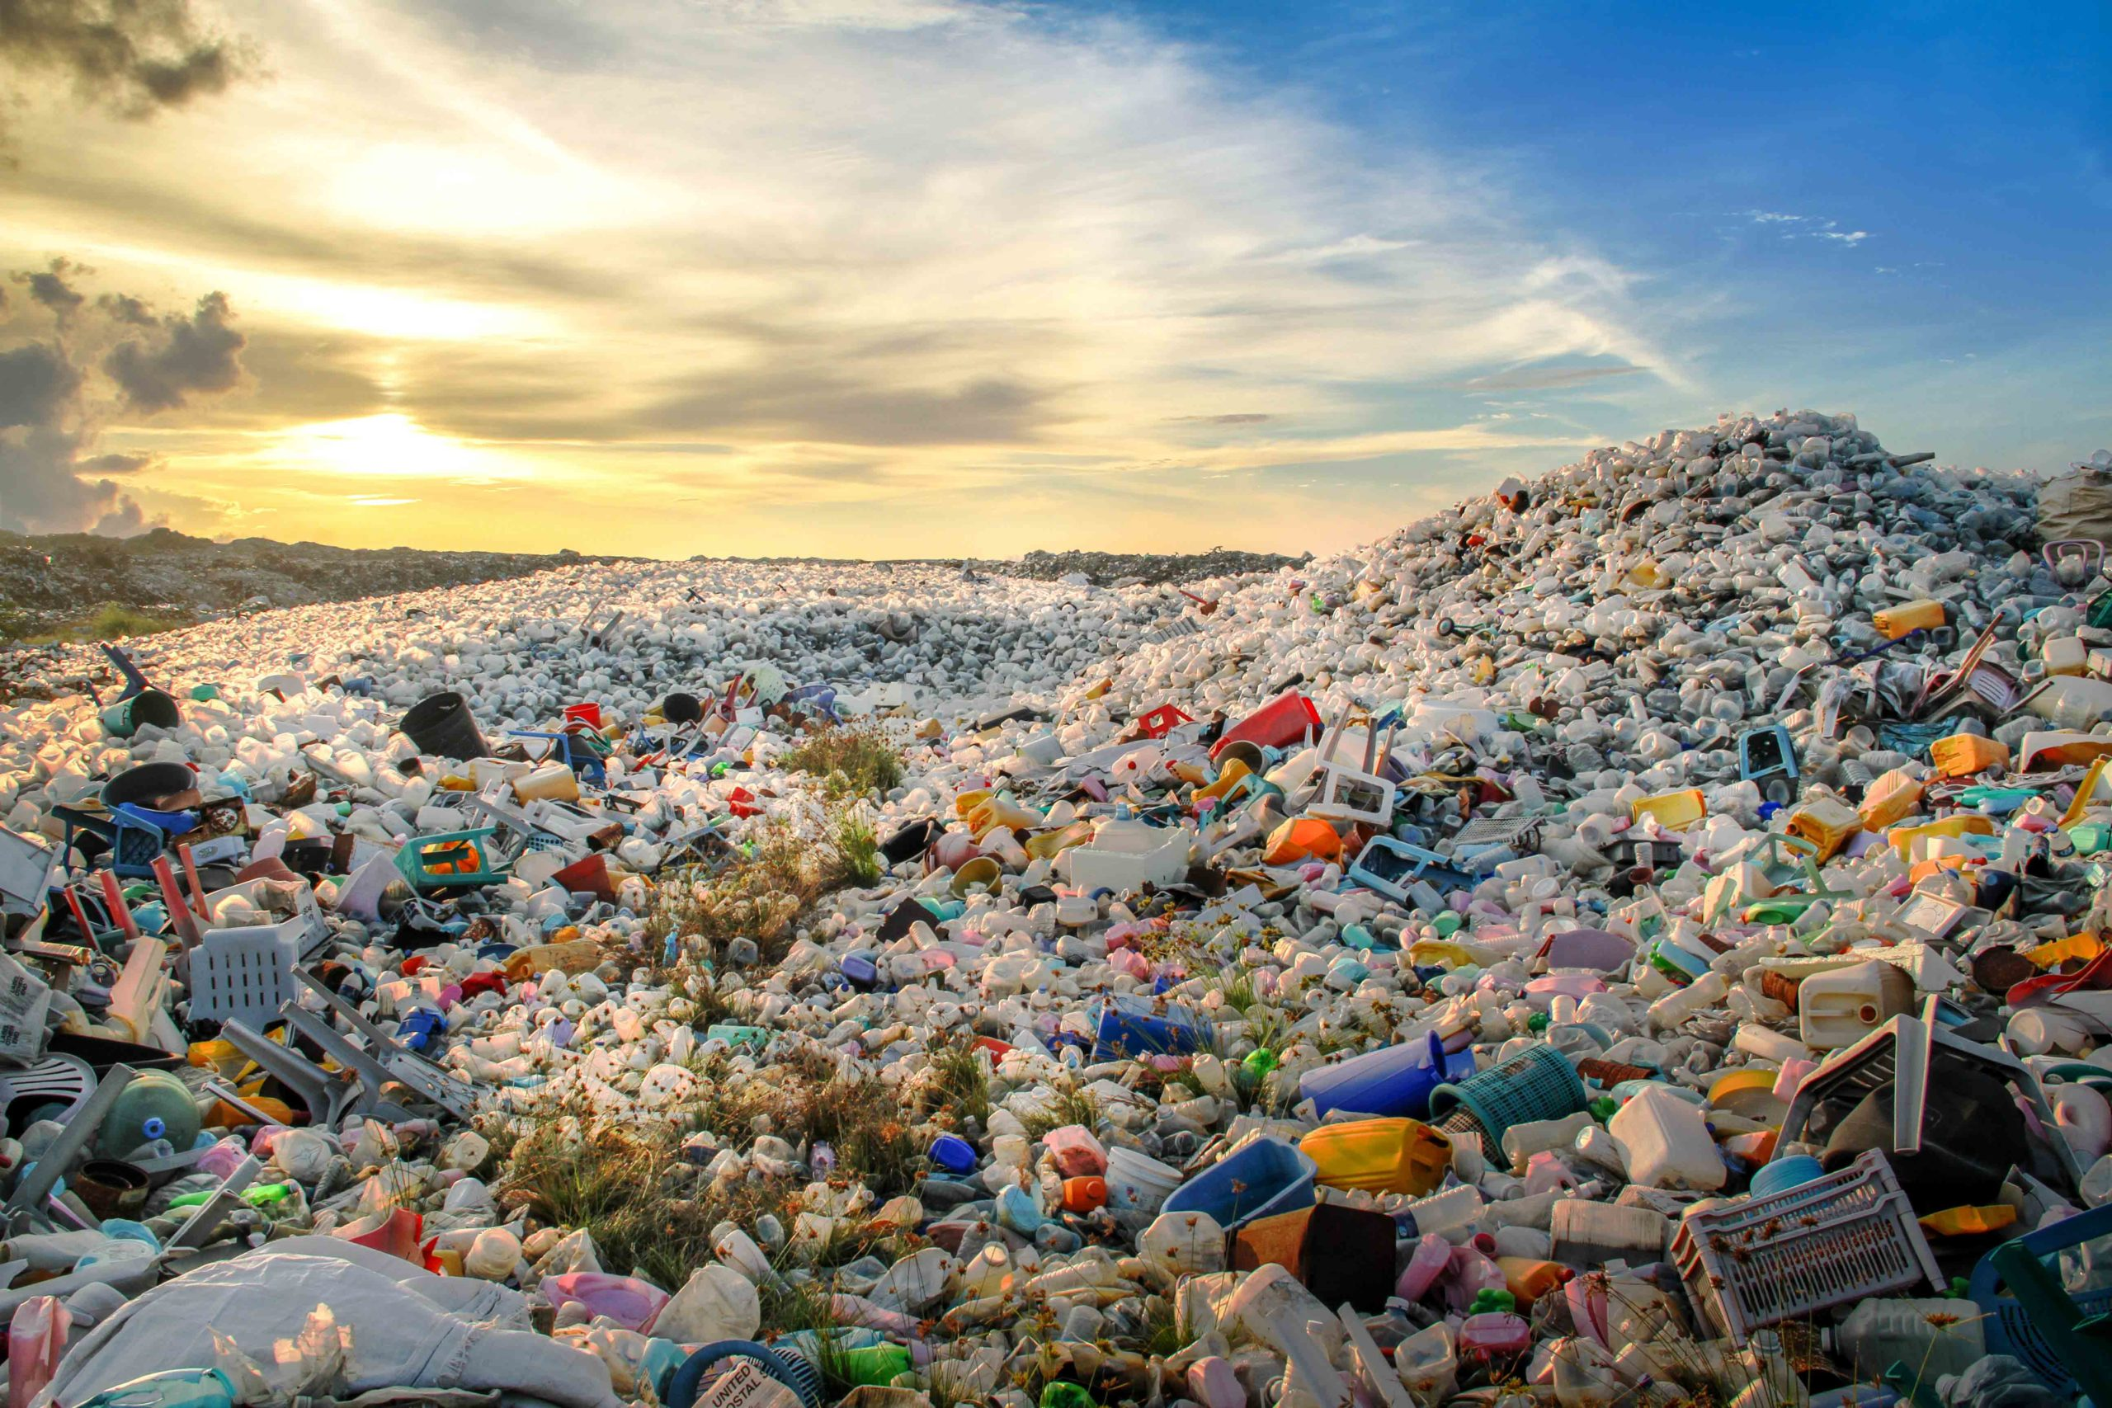


| преимущества |клиенты и конкуренты | рынок |бизнес-модель и инвестиции| команда | контакты
REPLASTIC
сеть smart производств по эко-переработке
отходов пластика

Slide 2
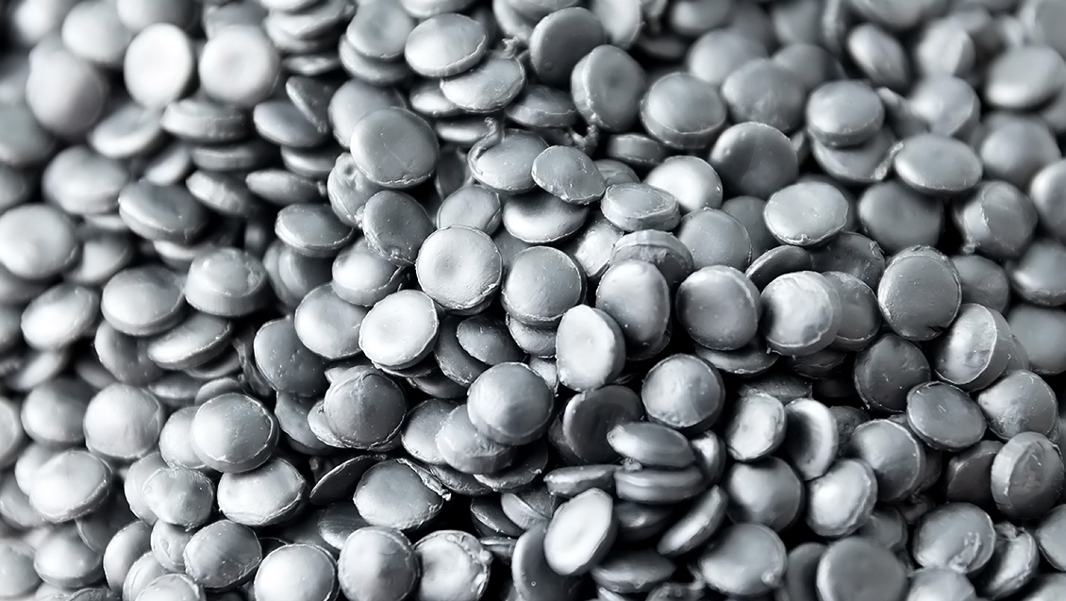
REPLASTIC
сеть smart производств по эко-переработке
отходов пластика

Slide 3
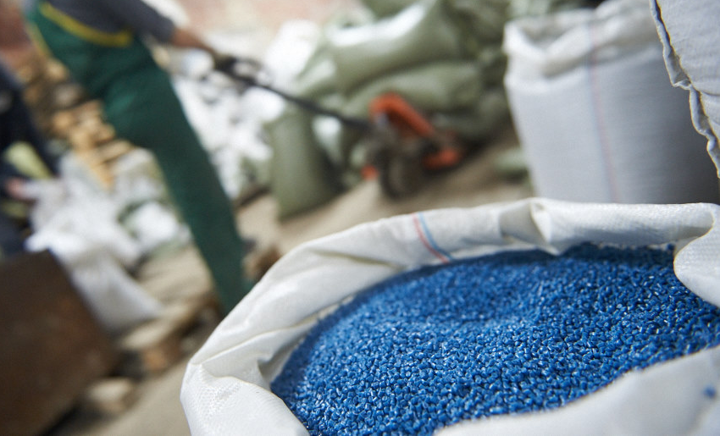

REPLASTIC
сеть smart производств по эко-переработке
отходов пластика

Slide 4
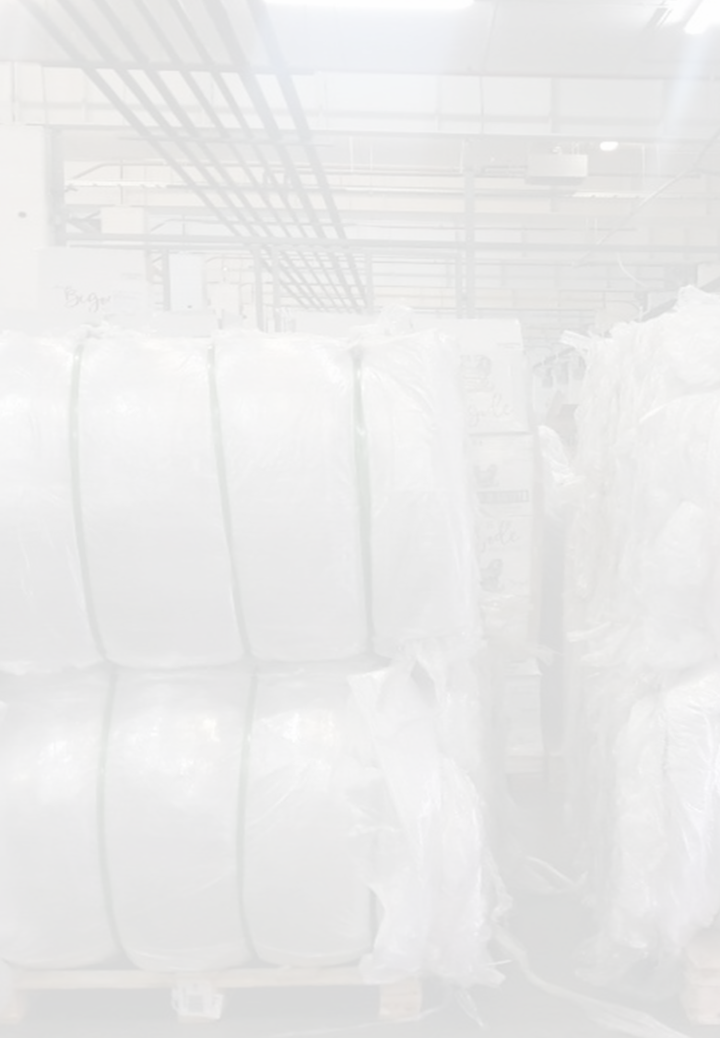

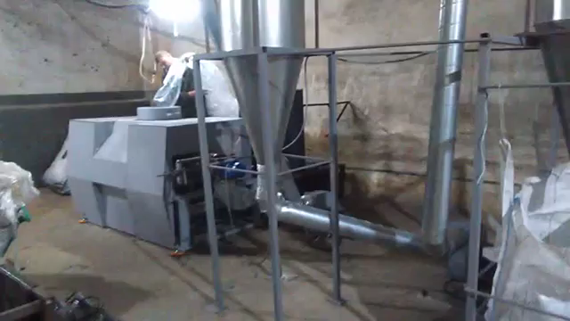
про replastic | преимущества |клиенты и конкуренты | рынок |бизнес-модель и инвестиции| команда | контакты
REPLASTIC
ЗАПУСК
В ЛЮБОЙ ТОЧКЕ
МИРА
ЗА 72 ЧАСА
| сеть smart производств по эко-переработке отходов пластика
www.replastic.store

Slide 5
про replastic | преимущества |клиенты и конкуренты | рынок |бизнес-модель и инвестиции| команда | контакты
REPLASTIC
Каждое производство экологично
| сеть smart производств по эко-переработке отходов пластика
Энергоэффективно
всего 30 квт/ч
в цикле не используется вода
Низкие температуры переработки
межмолекулярная структура полимеров сохраняется
www.replastic.store

Slide 6
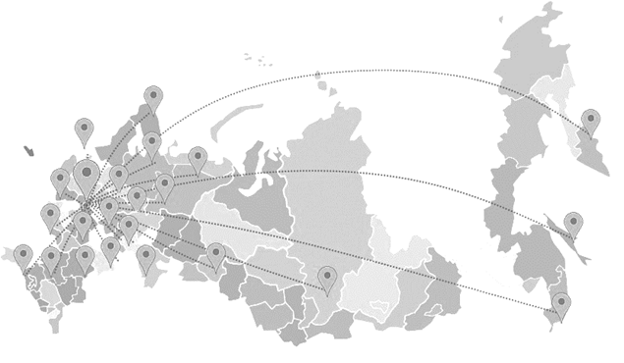

про replastic | преимущества |клиенты и конкуренты | рынок |бизнес-модель и инвестиции| команда | контакты
Москва
Санкт-Петербург
Нижний Новгород
Казань
Пермь
Екатеринбург
Челябинск
Краснодар
REPLASTIC
| сеть smart производств по эко-переработке отходов пластика
www.replastic.store

Slide 7
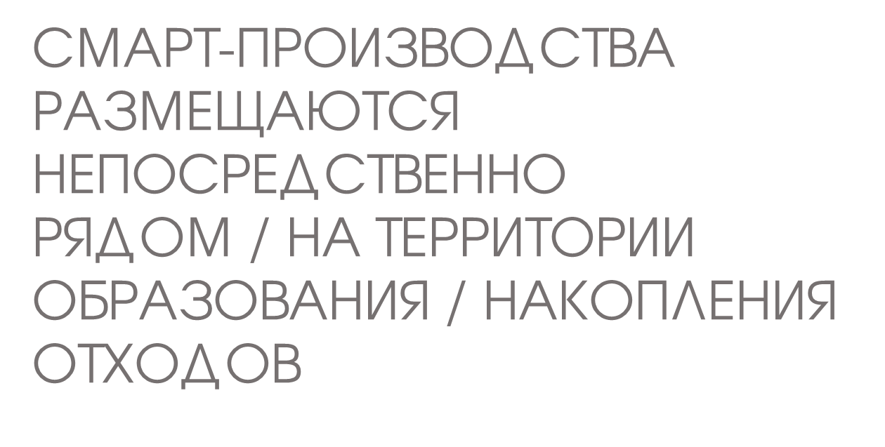
про replastic | преимущества |клиенты и конкуренты | рынок |бизнес-модель и инвестиции| команда | контакты
REPLASTIC
| сеть smart производств по эко-переработке отходов пластика
www.replastic.store

Slide 8
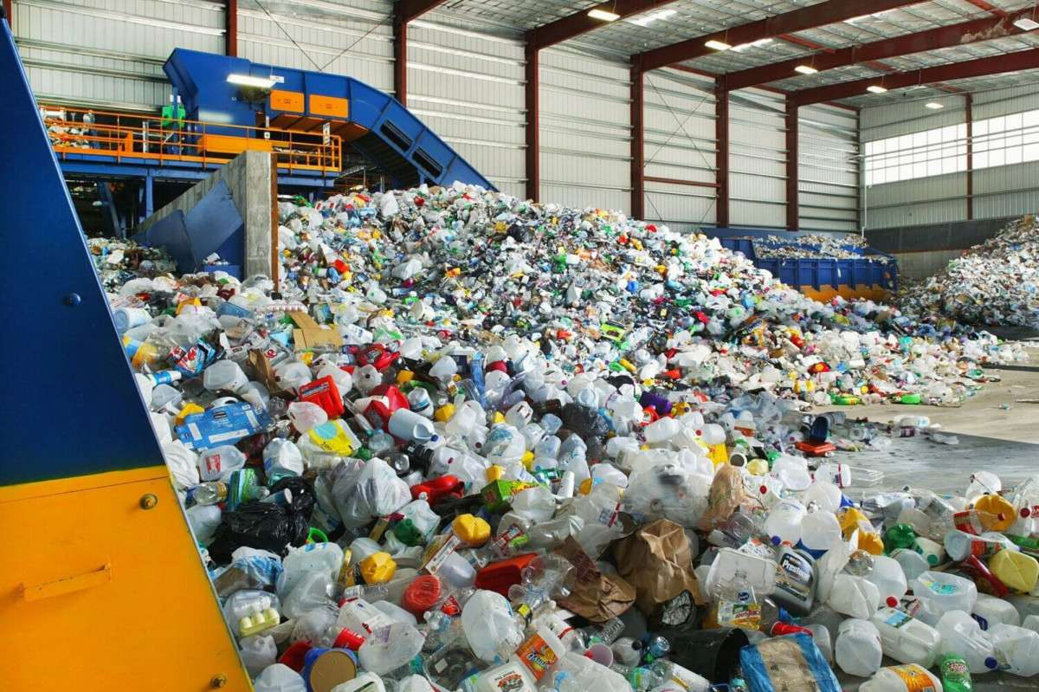
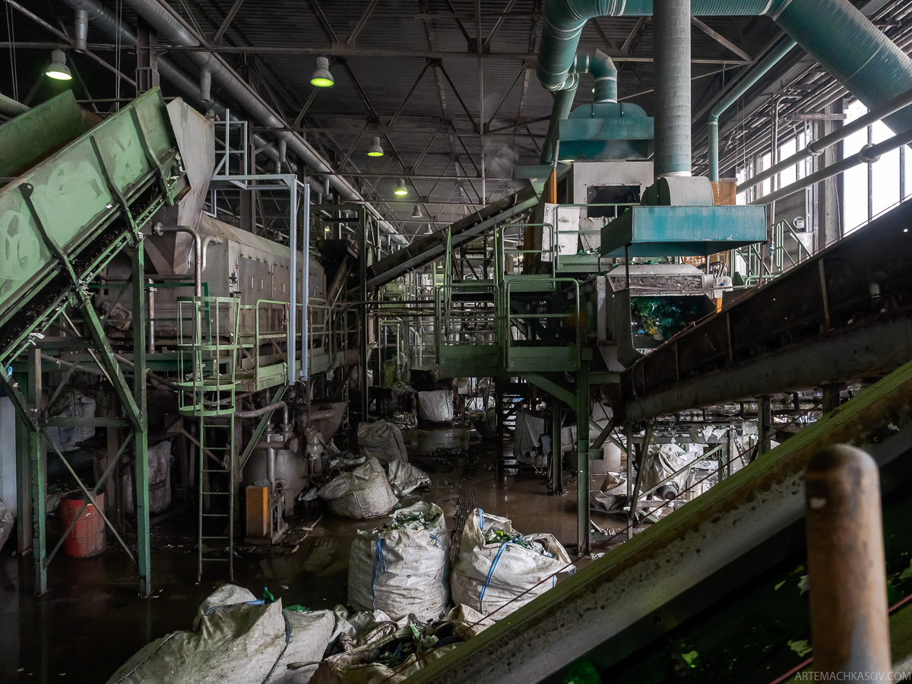
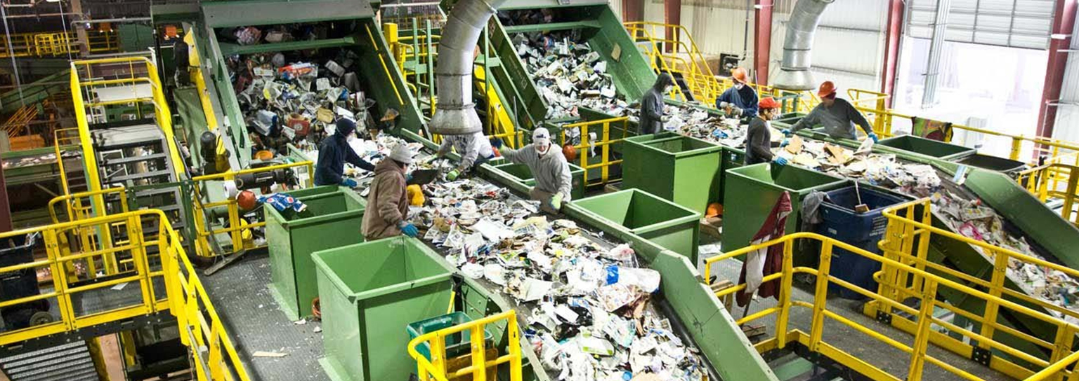
про replastic | преимущества |клиенты и конкуренты | рынок |бизнес-модель и инвестиции| команда | контакты
В России работает около 80 крупных заводов по переработке пластика
REPLASTIC
| сеть smart производств по эко-переработке отходов пластика
www.replastic.store

Slide 9
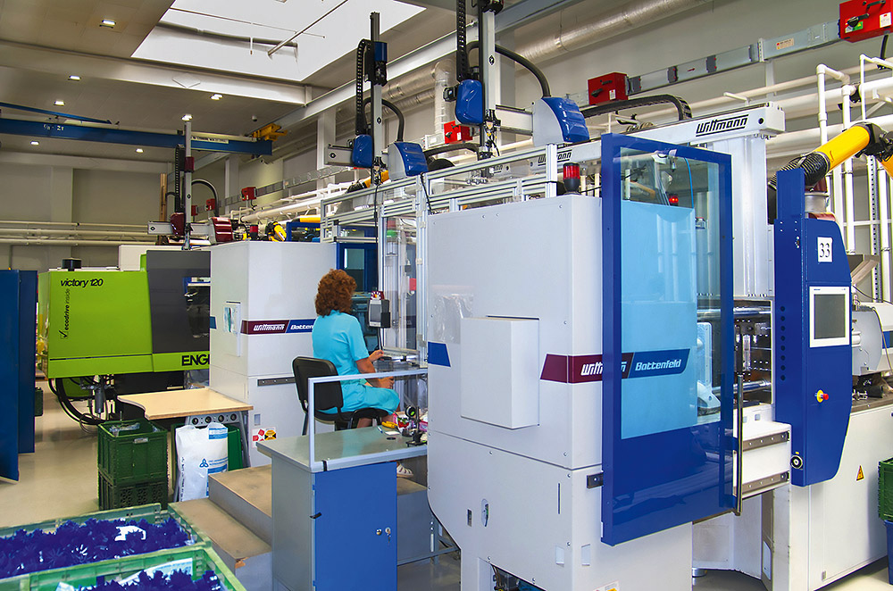
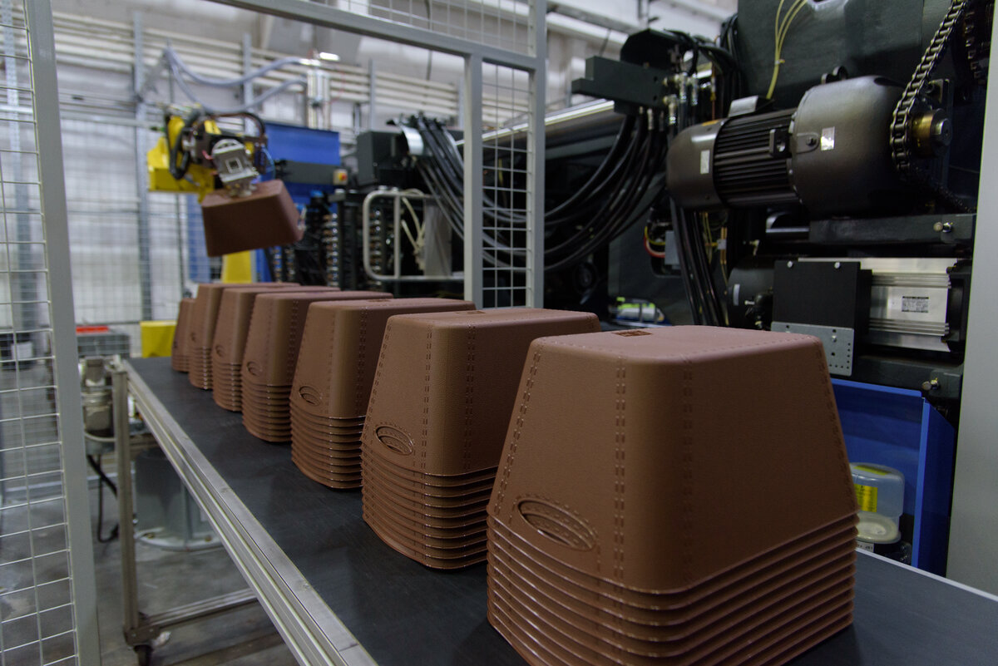
про replastic | преимущества |клиенты и конкуренты | рынок |бизнес-модель и инвестиции| команда | контакты
ЗАКЛЮЧЕНЫ ПРЕДВАРИТЕЛЬНЫЕ СОГЛАШЕНИЯ НА сбыт всего объема выпускаемой продукции
REPLASTIC
| сеть smart производств по эко-переработке отходов пластика
www.replastic.store

Slide 10
про replastic | преимущества |клиенты и конкуренты | рынок |бизнес-модель и инвестиции| команда | контакты
REPLASTIC
к 2030 году
производители всех первичных пластиковых изделий будут обязаны включать
в производственный цикл 30% вторичного сырья
| сеть smart производств по эко-переработке отходов пластика
www.replastic.store

Slide 11
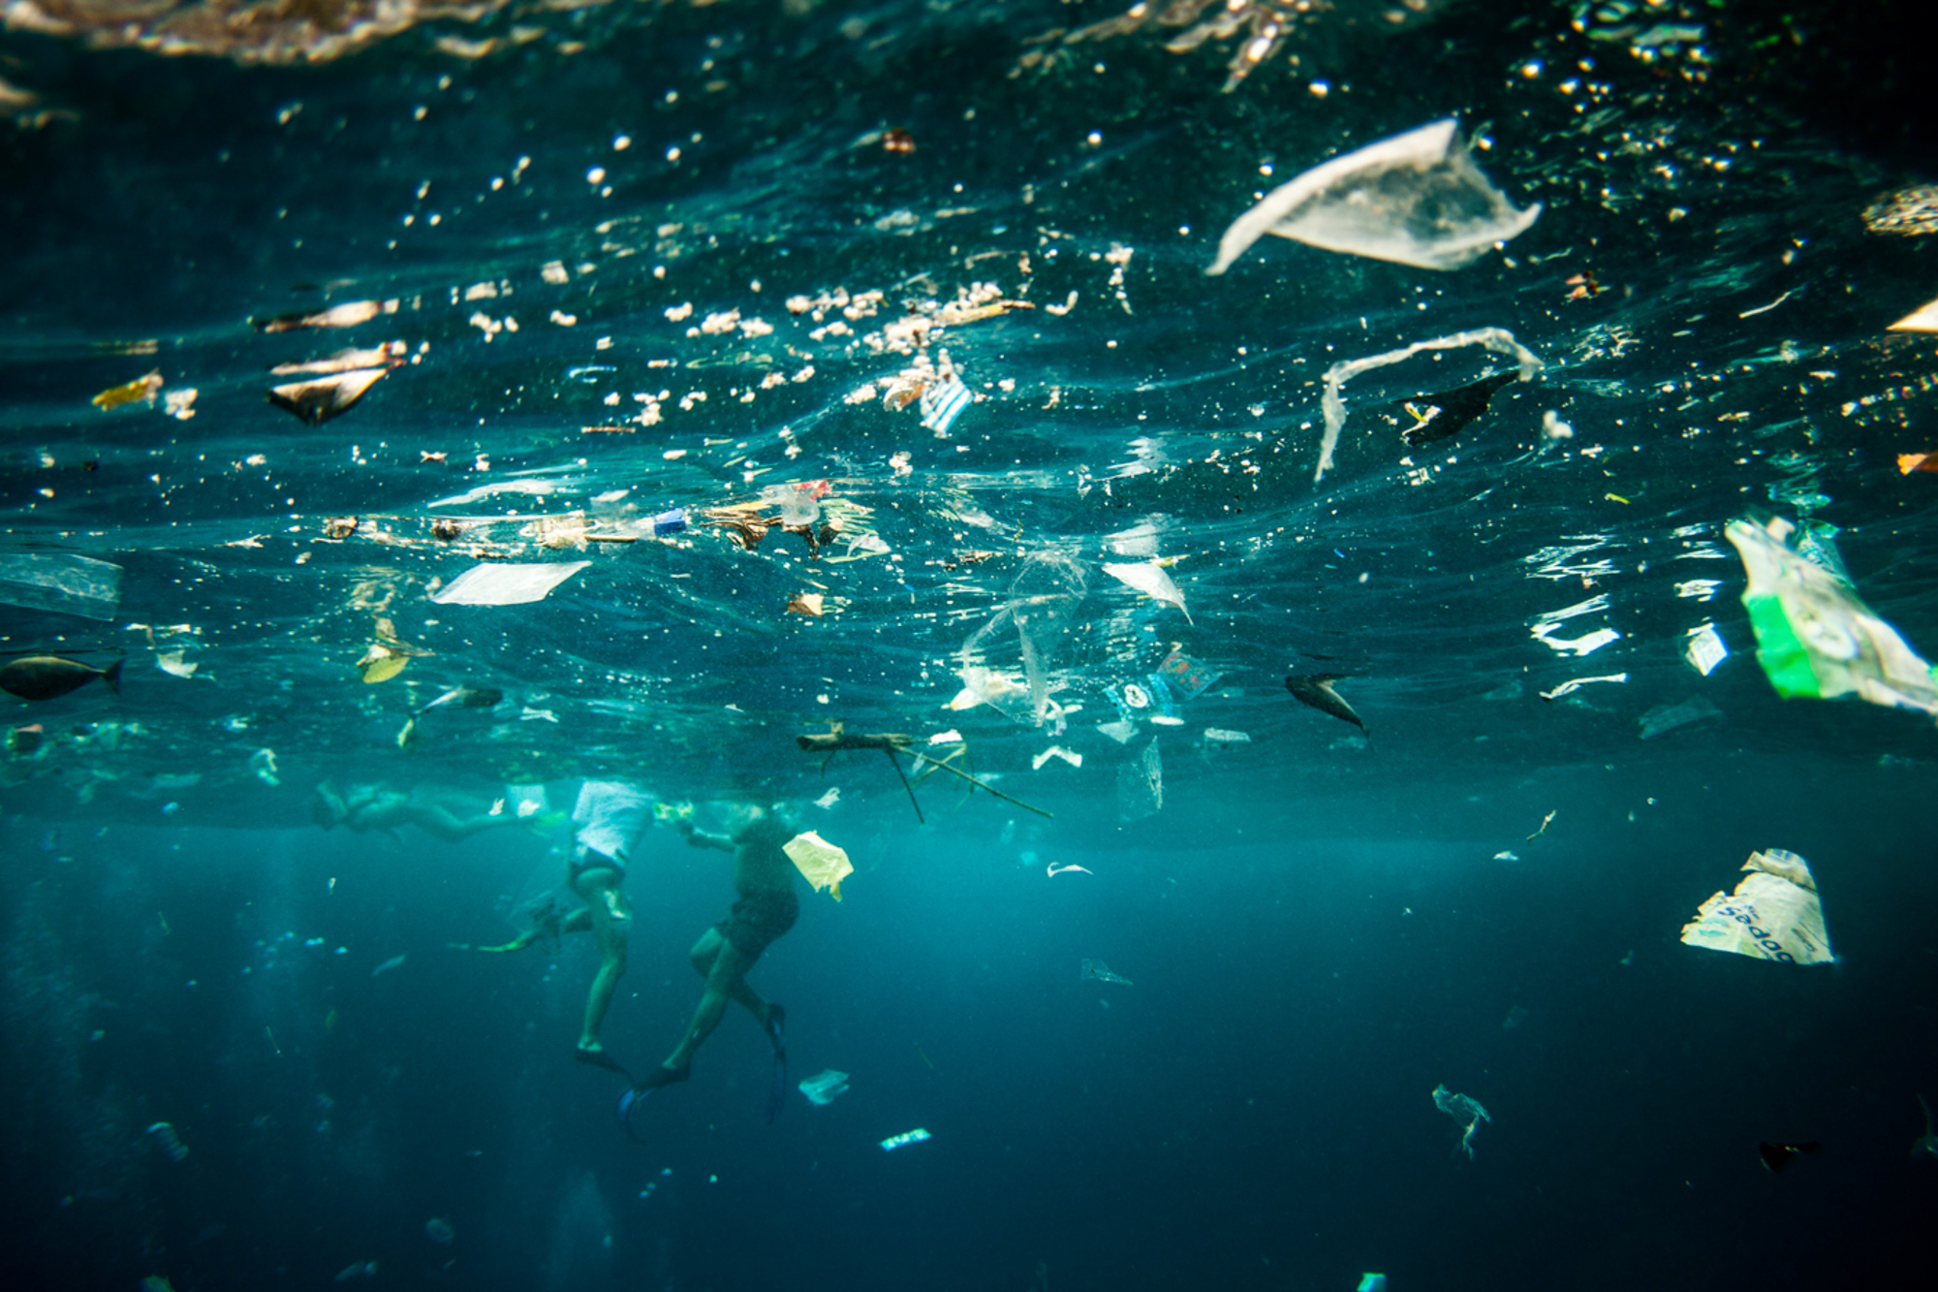
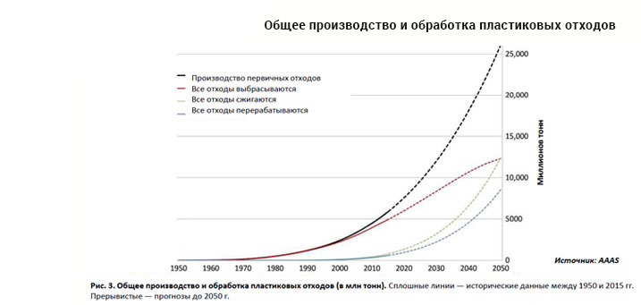
про replastic | преимущества |клиенты и конкуренты | рынок |бизнес-модель и инвестиции| команда | контакты
128 млд$
20 млд ₽
1 млд ₽
REPLASTIC
| сеть smart производств по эко-переработке отходов пластика
www.replastic.store

Slide 12
про re:plastic | преимущества |клиенты и конкуренты | рынок |бизнес-модель и инвестиции| команда | контакты
БИЗНЕС-МОДЕЛЬ
REPLASTIC
1 ПРОИЗВОДСТВЕННЫЙ ЦЕХ
| сеть smart производств по эко-переработке отходов пластика
-переработанных отходов пластика 600 тонн
-выручка от реализации 45 млн. ₽
-производственные затраты (сырье, эл.энергия, аренда, ФОТ, логистика, налоги) 37 млн.руб
Итого чистая прибыль 8 млн руб. в год
Рентабельность – 18%
Инвестиции на открытие 5,3 млн.
www.replastic.store

Slide 13
про re:plastic | преимущества |клиенты и конкуренты | рынок |бизнес-модель и инвестиции| команда | контакты
БИЗНЕС-МОДЕЛЬ
СЕТЬ ИЗ 10 ПРОИЗВОДСТВ
REPLASTIC
-переработанных отходов пластика 6500тонн
-выручка 500 млн ₽
-производственные расходы 390 млн ₽
Чистая прибыль 110 млн ₽ в год
Инвестиции на открытие 53 млн ₽
РЕНТАБЕЛЬНОСТЬ 22%
| сеть smart производств по эко-переработке отходов пластика
2022
2023
2024
2025
10 производств
14 производств
17 производств
20 производств
выручка
500 млн ₽
выручка
700 млн ₽
выручка
850 млн ₽
выручка
1млд ₽
www.replastic.store

Slide 14
про re:plastic | преимущества |клиенты и конкуренты | рынок |бизнес-модель и инвестиции| команда | контакты
ИНВЕСТИЦИИ
REPLASTIC
Для запуска первых 10 эко-производств,
мы привлекаем инвестиции в размере 53 млн ₽
т.е. по 5,3 млн. на каждое отдельное производство
В результате мы достигнем выручку в 500 млн ₽
с рентабельностью 22%
Возврат инвестиций на 4-ый год
Доля инвестора до 10%
Инвестиции пойдут на:
* Комплектацию производств Оборудованием – 30 млн ₽
* Закупку Сырья-12 млн ₽
* Производственные расходы – 11 млн ₽
| сеть smart производств по эко-переработке отходов пластика
www.replastic.store

Slide 15
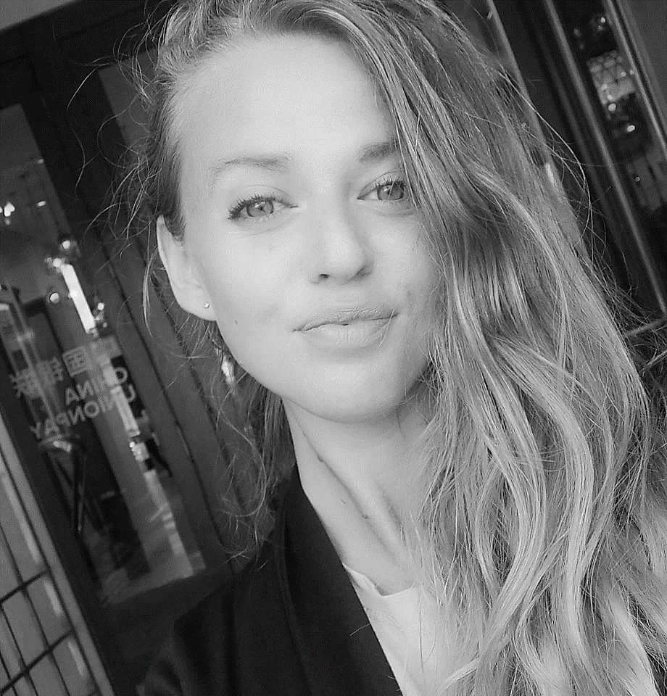
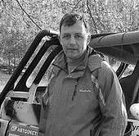
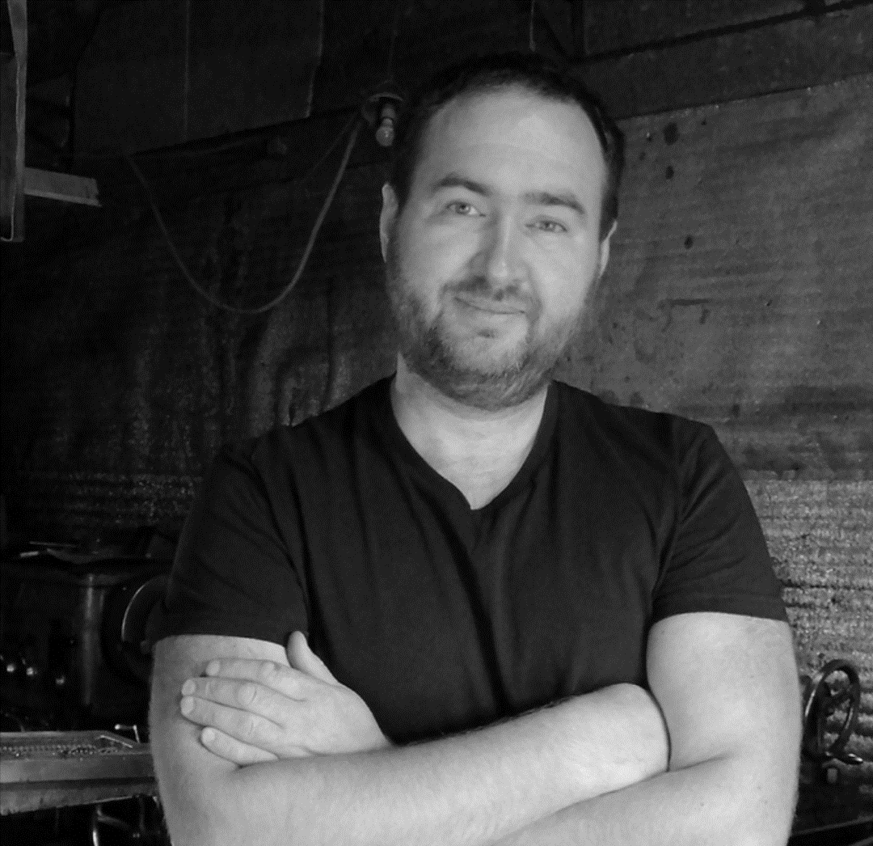
про re:plastic | преимущества |клиенты и конкуренты | рынок |бизнес-модель и инвестиции| команда | контакты
Сухарева Татьяна
основатель/директор ООО «ЗАВОД ПОЛИМЕРНОГО МАШИНОСТРОЕНИЯ»
создание производства полного цикла с «0», выход на зарубежные рынка и организация ВЭД
REPLASTIC
КОМАНДА ПРОЕКТА
| сеть smart производств по эко-переработке отходов пластика
Яков Владимир
начальник производства
более 25 лет опыта работы начальником производственных участков
Команда 100+ профессионалов: операторов линий грануляции, технических специалистов, менеджеров, hr, монтажников-установщиков, службы обслуживания: токарей, фрезеровщиков, сварщиков, электромонтажников, слесарей и т.д.
Сухарев Алексей
построение и развитие сети
более 15 лет в полимерной отрасли
www.replastic.store

Slide 16
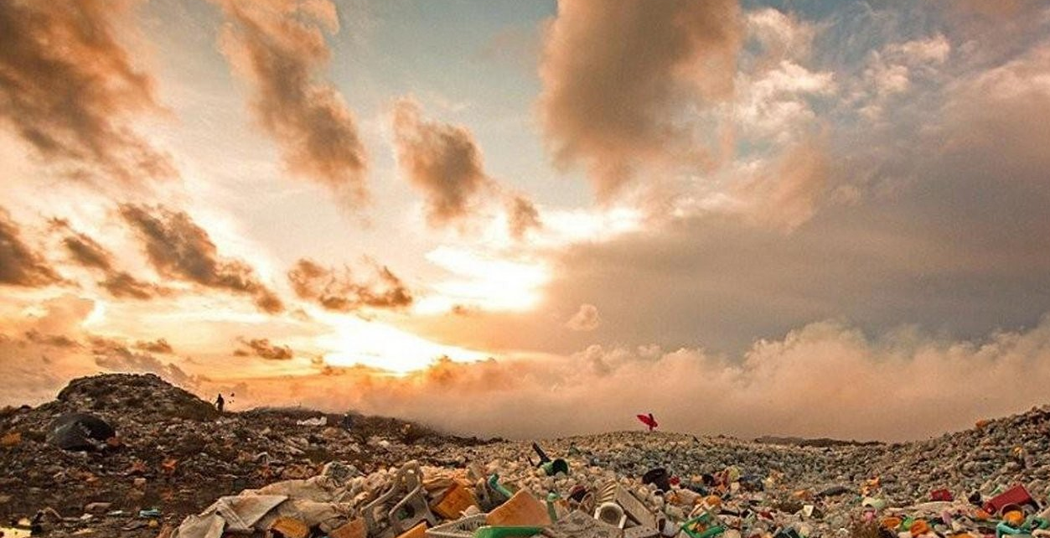
| преимущества |клиенты и конкуренты | рынок |бизнес-модель и инвестиции| команда | контакты
$128
млрд
пластиковые отходы должны стать не проблемой, а активом
REPLASTIC
| сеть smart производств по эко-переработке отходов пластика
www.replastic.store

Slide 17
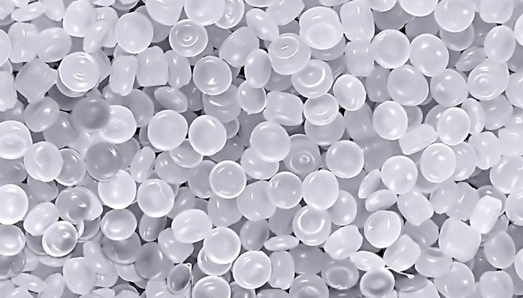
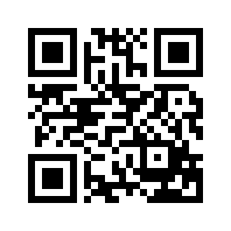

| преимущества |клиенты и конкуренты | рынок |бизнес-модель и инвестиции| команда | контакты
REPLASTIC
| сеть smart производств по эко-переработке отходов пластика
www.replastic.store

